Slide 1
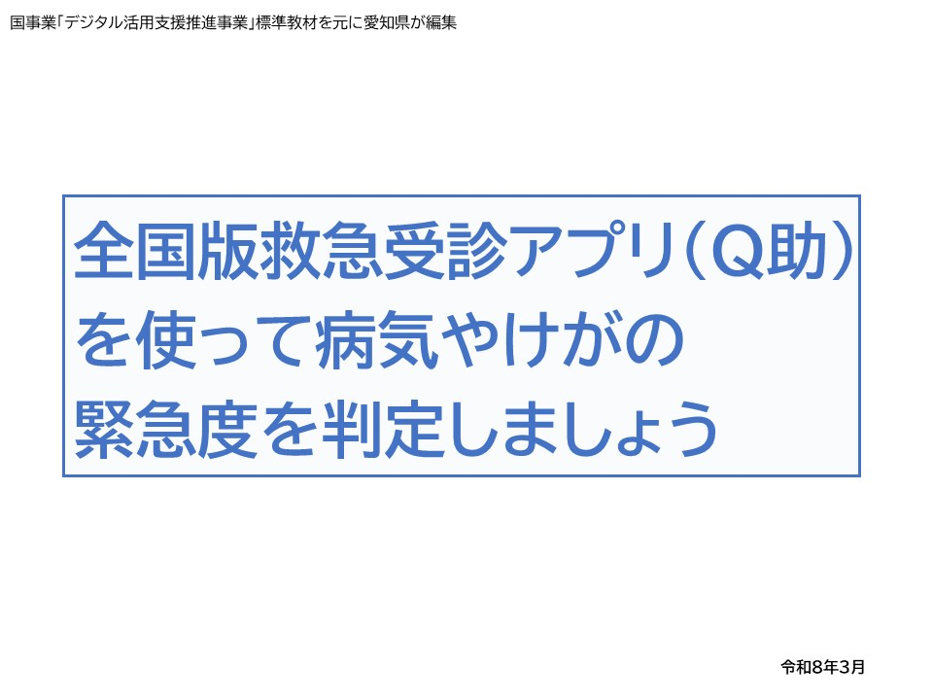
Notes:
みなさん、こんにちは。
これから、全国版救急受診アプリ（Ｑ助）の使い方についてご説明いたします。
どうぞよろしくお願いいたします。
本講座では、全国版救急受診アプリ「Q助」を使う方法を学んでいきます。
「Q助」は病気やけがの症状から緊急度を判定し、救急車を呼ぶ必要があるかどうかについて知ることができるアプリです。

Slide 2
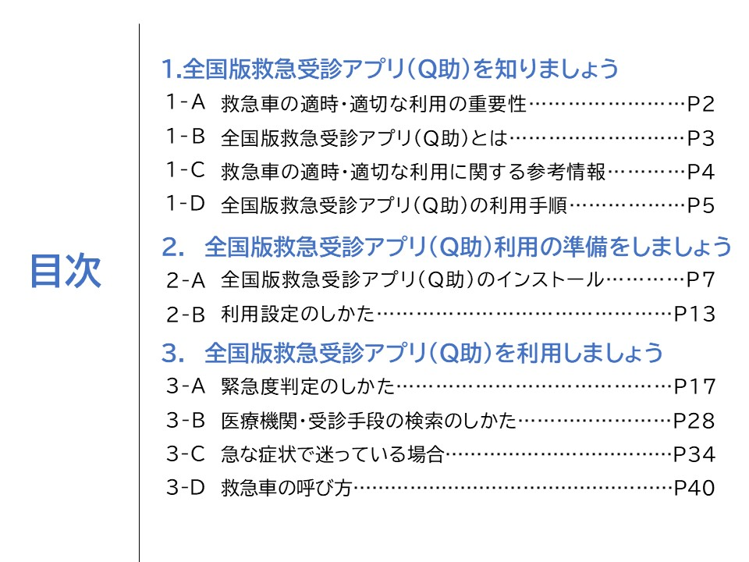
Notes:
この講座は全国版救急受診アプリ（Ｑ助）を利用して病気やけがの緊急度を判定する方法を学ぶ講座です。
「第1章 全国版救急受診アプリ（Ｑ助）を知りましょう」では、救急車の適時・適切な利用や「Ｑ助」の概要等について説明します。
「第2章 全国版救急受診アプリ（Ｑ助）利用の準備をしましょう」では、「Q助」のアプリのインストール方法や登録方法について学びます。
「第3章 全国版救急受診アプリ（Ｑ助）を利用しましょう」では、「Q助」を用いた緊急度判定の方法を学びます。

Slide 3
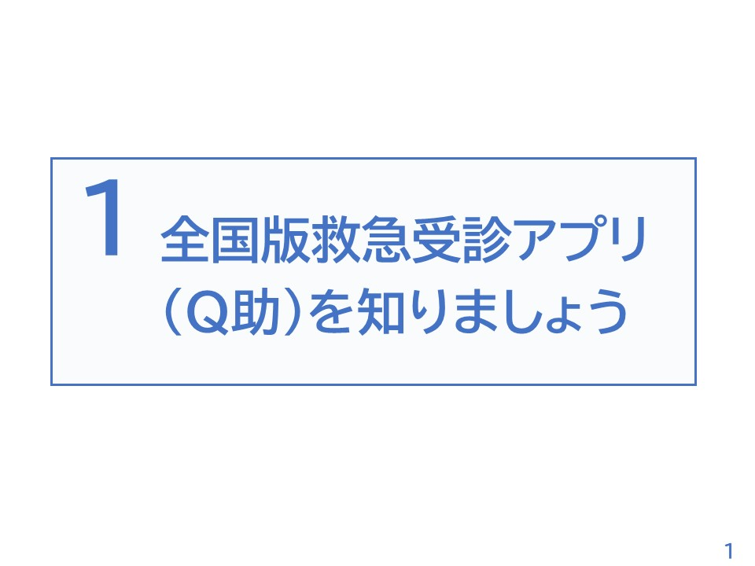
Notes:
ここでは、救急車の適時・適切な利用の重要性や「Q助」の概要、参考となる情報等について説明します。

Slide 4
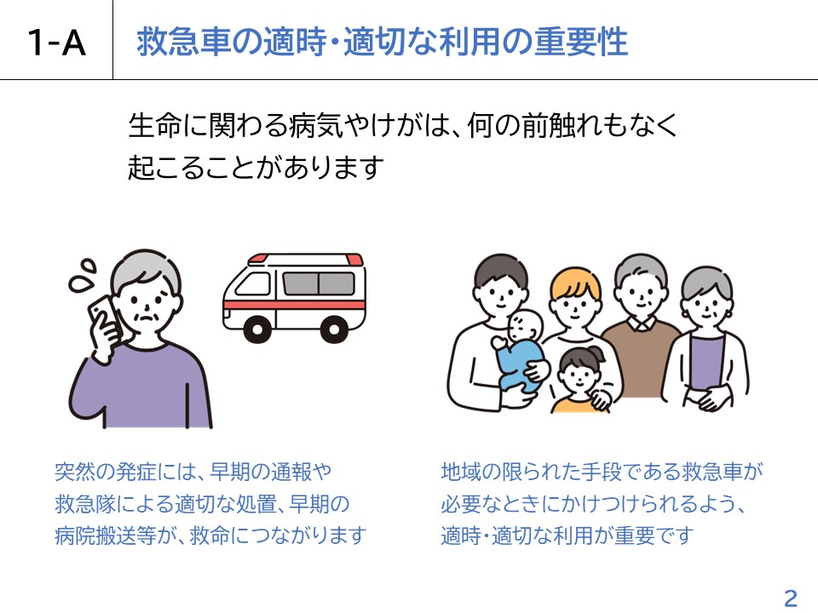
Notes:
⽣命に関わる病気やけがは、何の前触れもなく起こることがあります。
このような突然の発症に対する、早期の通報、救急隊による適切な処置、そして早期の病院搬送は、傷病者の後遺症の軽減や、早い社会復帰、救命につながります。
一方で、救急車は「緊急」に医療機関を受診するための地域の限られた手段です。
いざというときに、⼀分⼀秒でも早く救急⾞がかけつけられるよう、救急⾞を呼ぶかどうか迷ったときは、家族や電話相談、かかりつけ医などに相談するようにしましょう。
また、次のページ以降で説明する 「全国版救急受診アプリ（Q助）」を準備しておくことで、救急車を呼ぶかどうかの判断の参考にすることもできます。

Slide 5
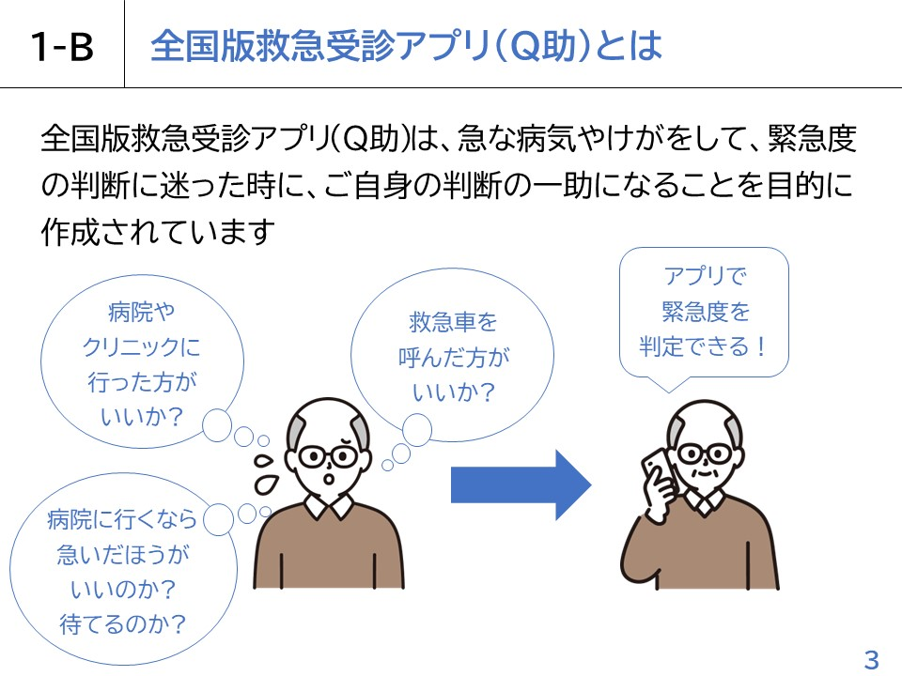
Notes:
これからご説明する「全国版救急受診アプリ（Q助）」は、急な病気やけがをした際に、「病院やクリニックに行った方がいいか？」、
「病院に行くなら急いだ方がいいのか？待てるのか？」、それとも「救急車を呼んだ方がいいか？」など、迷った時に、ご自身の判断の一助になることを目的に作成されています。
【補足説明】
講師の皆様は、「Q助」の判定はあくまでも１つの目安であることをお伝えください。
また、ご自身でスマートフォンをうまく操作できない状態の時は、無理に「Q助」を利用せず、電話相談やかかりつけ医に相談するか、場合によっては救急車を呼ぶようご案内ください。

Slide 6
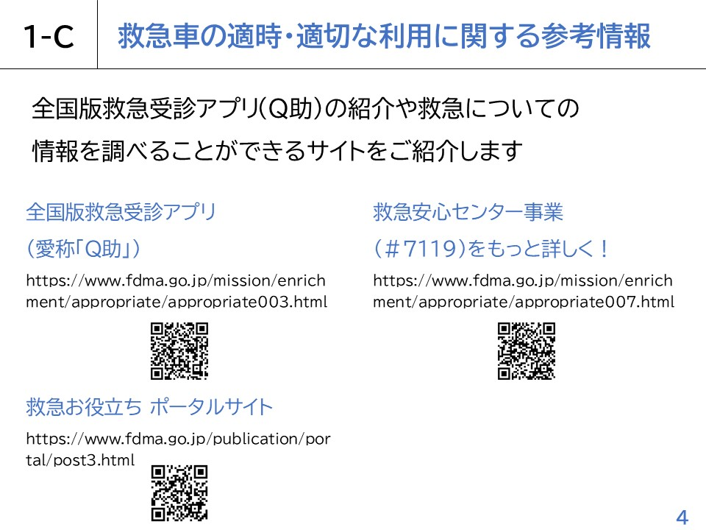
Notes:
救急車の適時・適切な利用に関する情報を調べることができるサイトをご紹介します。
本ページに、救急車の適時・適切な利用について、参考となる情報が掲載されているホームページのURLを記載しています。
QRコードも載せておりますので、合わせてご利用ください。
「全国版救急受診アプリ（愛称「Q助」）」については消防庁のホームページもご覧ください。
また、緊急度判定についての詳細情報や、救急車の役割等を絵本やアニメーションを使って、年代別にわかりやすく解説した「救急お役立ち ポータルサイト」で、さらに詳しく学ぶことができます。
救急車を呼ぶかどうか判断に迷ったときに、医師や看護師等の専門家に救急相談ができる＃7119の詳細については、「救急安心センター事業（＃7119）をもっと詳しく！」のページもご参照ください。

Slide 7
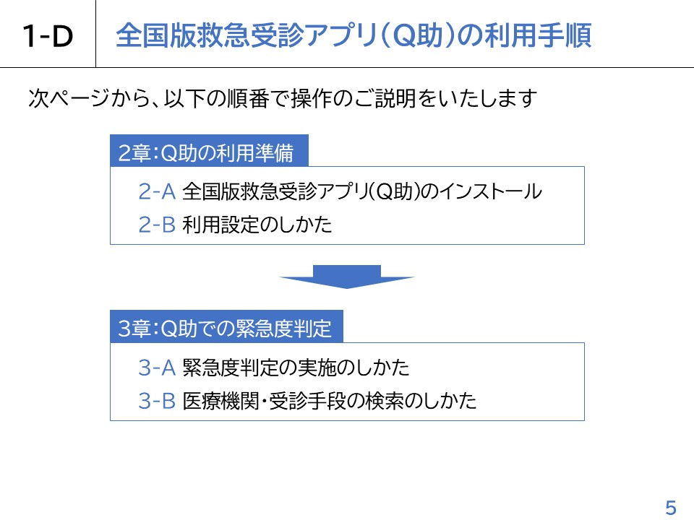
Notes:
2章で「Q助」による緊急度判定を行うための準備について、「2-A全国版救急受診アプリ（Q助）のインストール」、「2-B利用設定のしかた」の流れでご説明いたします。
次に、アプリを利用する準備ができたら、3章で「Q助」を用いた緊急度判定について、「3-A緊急度判定のしかた、「3-B医療機関・受診手段の検索のしかた」でアプリの実際の利用方法をご説明いたします。

Slide 8
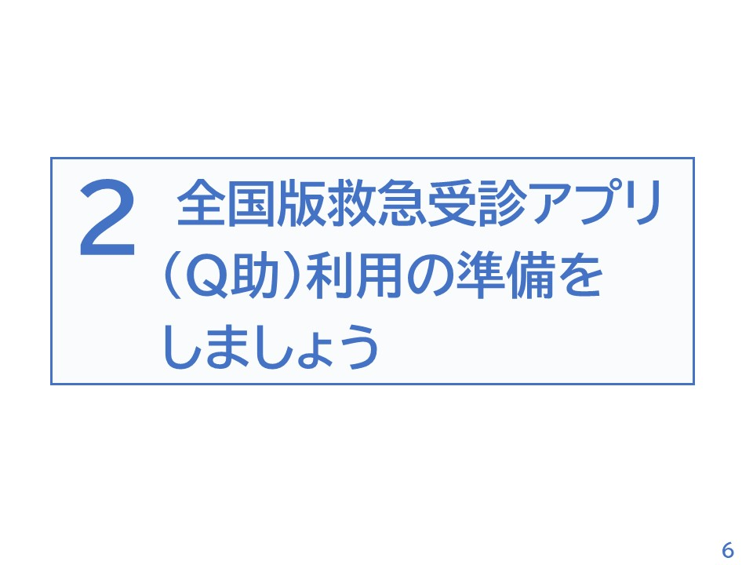
Notes:
ここでは、「Q助」を利用する準備についてご説明いたします。
「Q助」のインストールや利用登録を行っていきます。

Slide 9
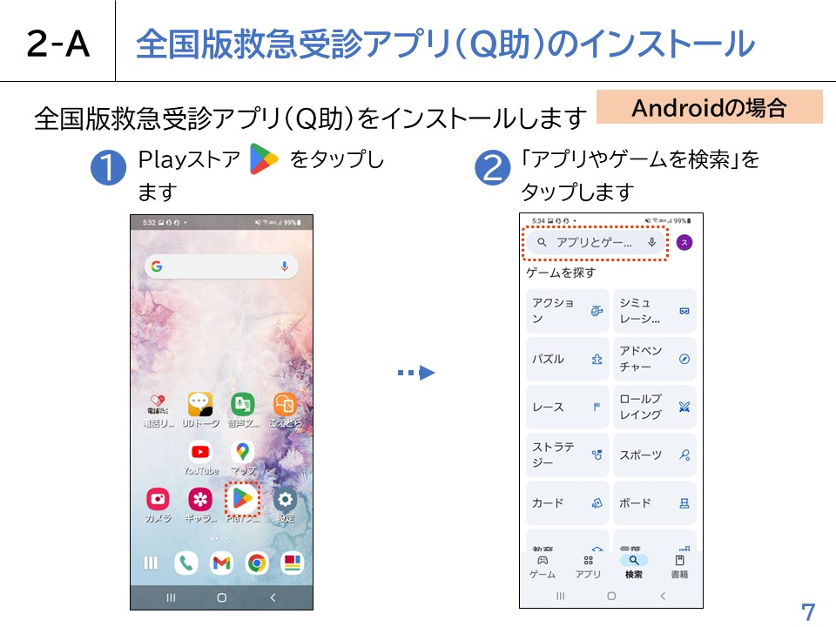
Notes:
まず、全国版救急受診アプリQ助のインストールを行います。
Androidのスマートフォンでのインストール方法からご説明いたします。
①ホーム画面からPlayストア をタップします。
②のアプリとゲームを…と記載されている画面上のグレーの枠をタップします。

Slide 10
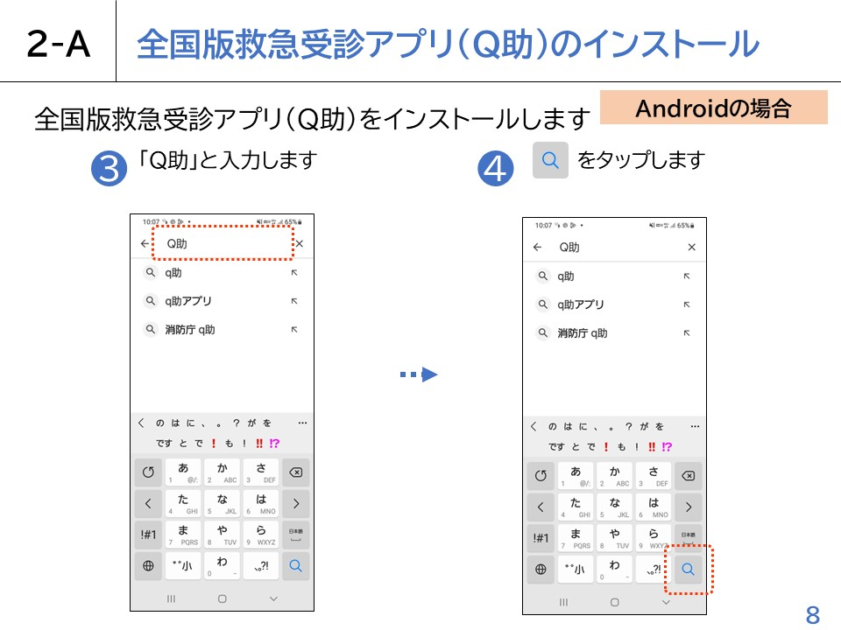
Notes:
③キーボードが出てくるので、「Q助」と入力します。
④虫眼鏡の形をした右下のマークをタップします。

Slide 11
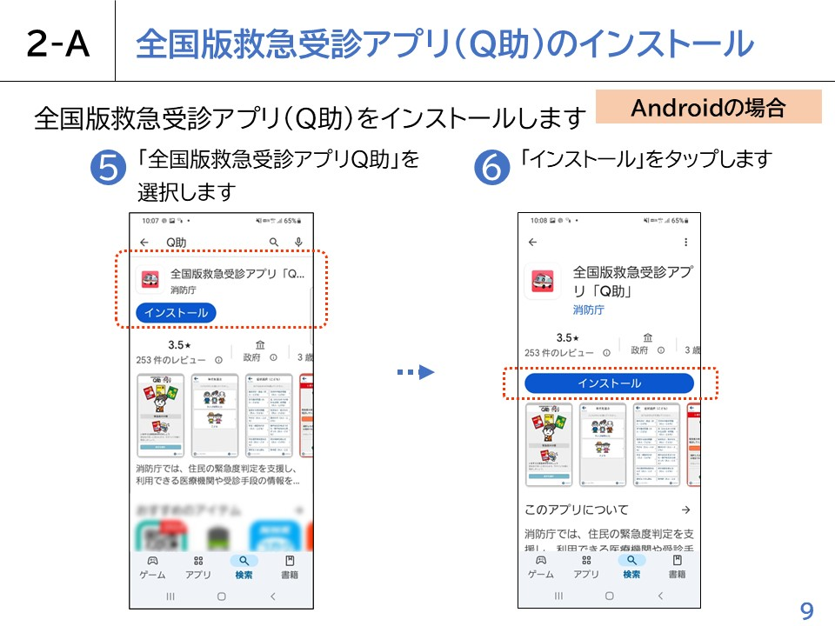
Notes:
⑤検索結果一覧から「全国版救急受診アプリQ助」を選択します。
⑥「インストール」をタップします。インストールが完了すると「インストール」の表示が「開く」に変わります。

Slide 12
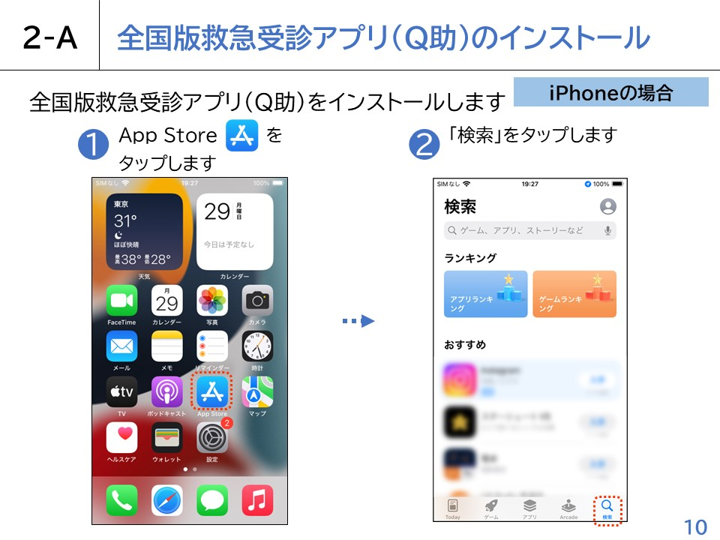
Notes:
次に、iPhoneで全国版救急受診アプリQ助をインストールする方法をご説明いたします。
①App Storeをタップします。
②右下にある「検索」をタップします。

Slide 13
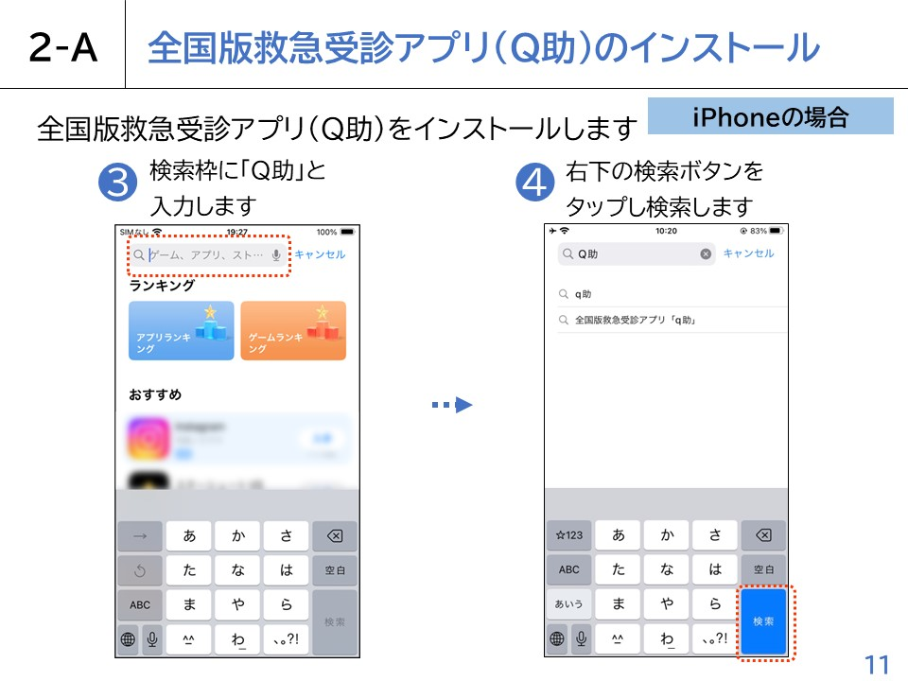
Notes:
③検索内容の入力箇所に「Q助」と入力します。
④右下の検索ボタンをタップして検索します。

Slide 14
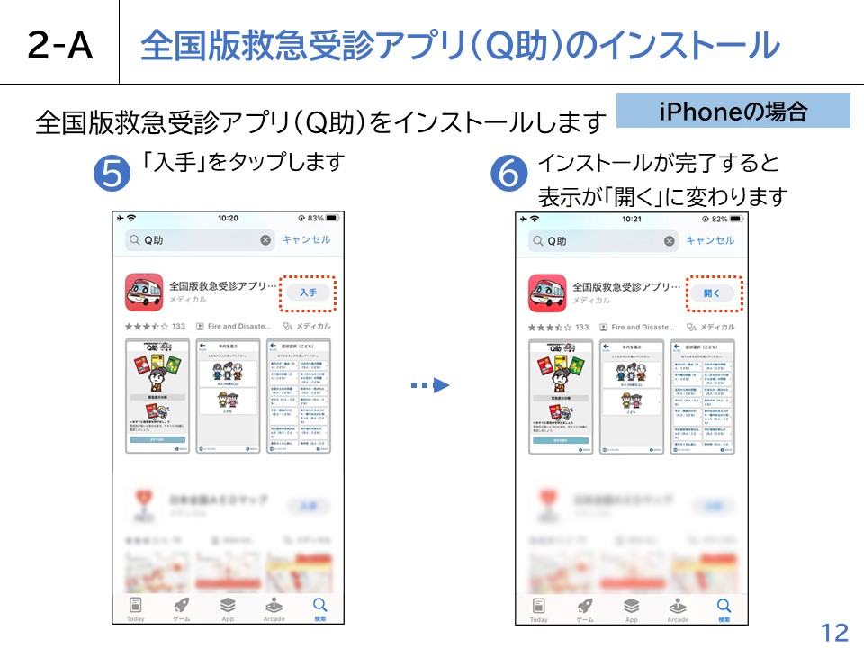
Notes:
検索結果が表示され、全国版救急受診アプリQ助の詳細画面が表示されます。
⑤この画面で右上の「入手」と書かれたボタンをタップしインストールします。
⑥インストールが完了すると画面に「開く」のボタンが表示されます。
これでインストール完了となります。
【補足説明】
こちらもアプリのインストールについてもっと詳しく知りたいという受講者がいた場合、アプリについて学ぶ講座もありますので、併せてご案内ください。

Slide 15
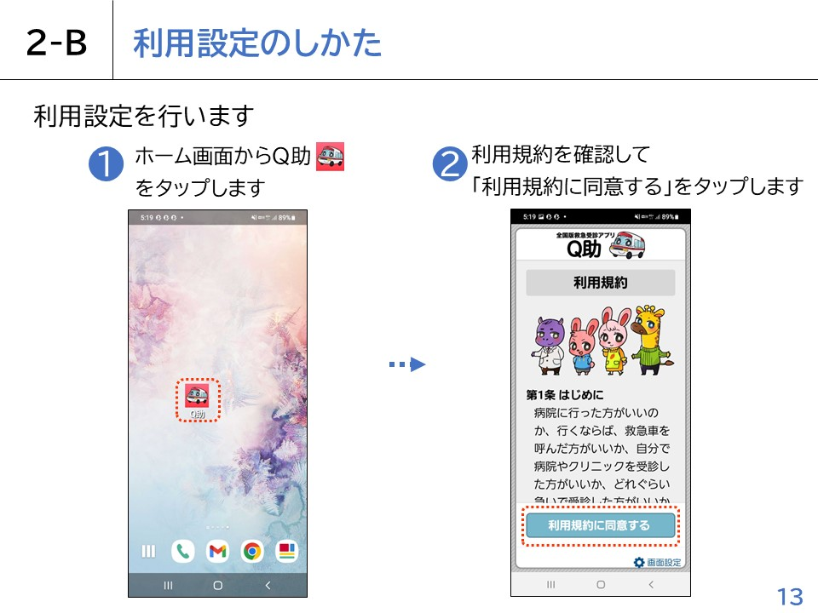
Notes:
アプリがインストールできたらアプリを起動して利用設定を行います。
①ホーム画面から、Q助をタップします。
②「利用規約」が表示されますので、画面を指で下にスライドさせ、内容を確認し、最後に「利用規約に同意する」をタップします。

Slide 16
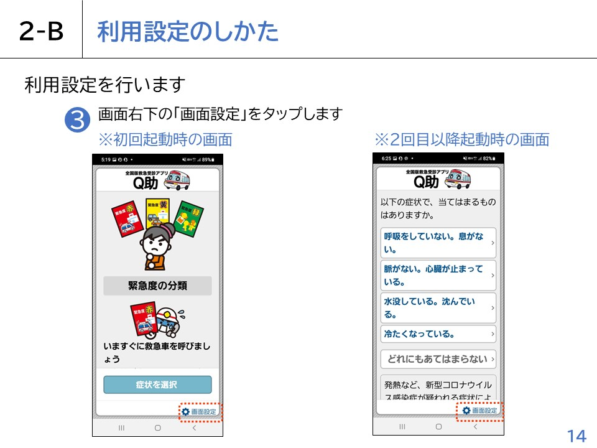
Notes:
③初回起動時には、左側の画面になります。内容を確認したら画面右下の「画面設定」をタップします。
利用設定はいつでも変更が可能です。
アプリを2回目以降に起動したときは右の画面が最初の立ち上げ画面になりますが、その際も同じように「画面設定」をタップします。

Slide 17
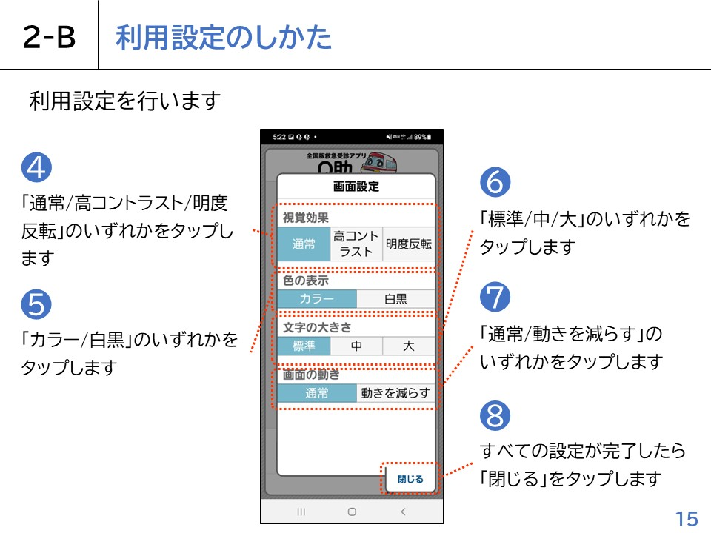
Notes:
設定項目が表示されます。
表示される文字の大きさはもちろん、カラーか白黒、どちらで表示するかなどの選択が簡単にでき、自分が一番見やすい画面に設定することができるようになっています。
④視覚効果の設定です。「通常/高コントラスト/明度反転」のいずれかをタップします。
⑤色の表示の設定です。「カラー/白黒」のいずれかをタップします。
⑥文字の大きさの設定です。「標準/中/大」のいずれかをタップします。
⑦画面の動きの設定です。「通常/動きを減らす」のいずれかをタップします。
⑧すべての設定が完了したら、最後に「閉じる」をタップします。
これで「Q助」を利用する準備が整いました。

Slide 18
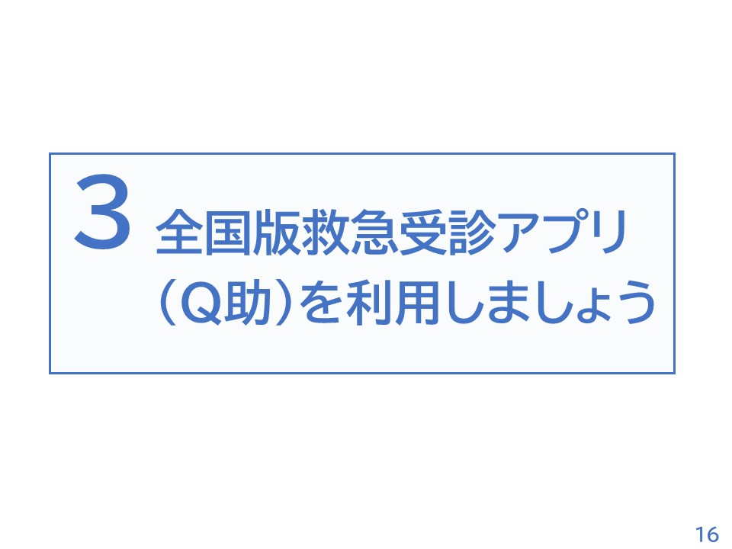
Notes:
ここでは、「Q助」を利用してどのように緊急度判定を行うのか、ご説明いたします。

Slide 19
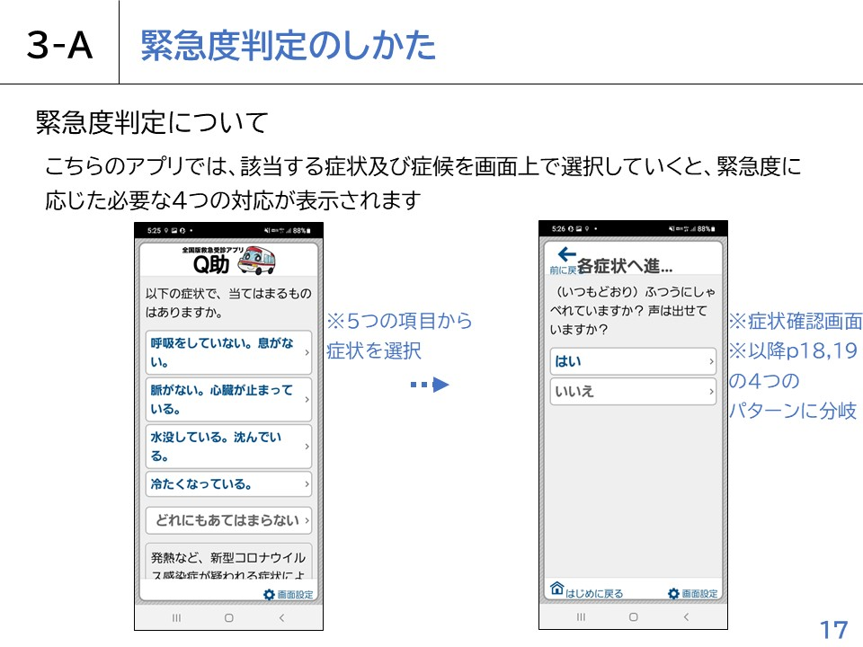
Notes:
まず、「Q助」のアプリの緊急度判定についてご説明いたします。
「Q助」では、該当する症状及び症候を画面上で選択していくと、緊急度に応じた４つの対応が表示されます。

Slide 20
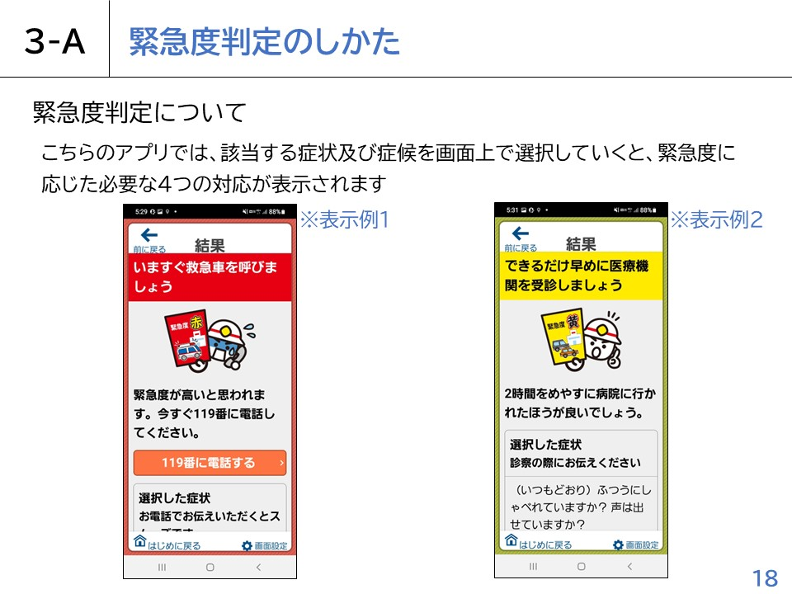
Notes:
表示例１の赤色は、最も緊急度が高い「いますぐ救急車を呼びましょう」です。
表示例２の黄色は、2番目に緊急度が高い「できるだけ早めに医療機関を受診しましょう」です。

Slide 21
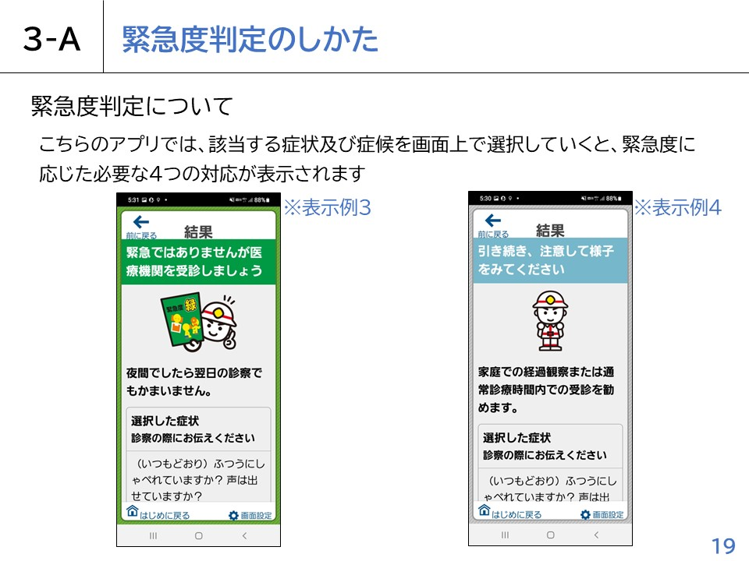
Notes:
表示例３の緑色は、3番目に緊急度が高い「緊急ではありませんが医療機関を受診しましょう」です。
表示例４の青色は、最も緊急度が低い「引き続き、注意して様子をみてください」です。
症状に応じて表示が変わりますので、アプリの表示を参考にすることで適切な対応をすることができます。

Slide 22
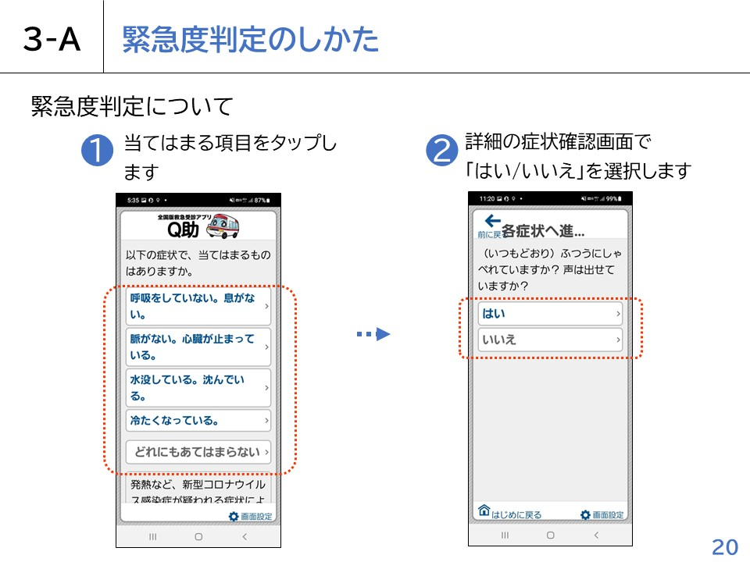
Notes:
それでは、ここからは緊急度判定のやり方をご説明いたします。
「Q助」を起動すると、現在の症状についての質問が表示されます。
①ホーム画面で現在の症状から当てはまる項目をタップします。
②詳細の症状確認画面で内容を確認し、「はい」か「いいえ」を選択します。

Slide 23
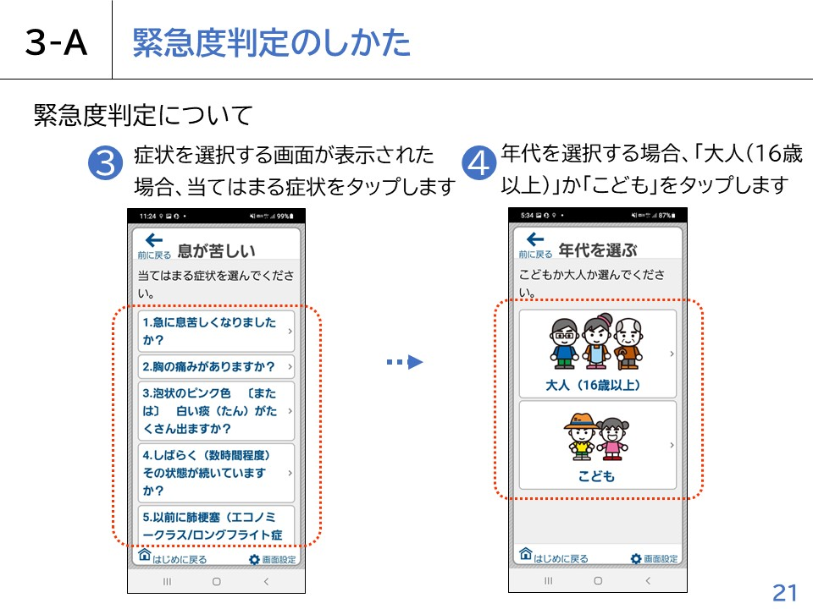
Notes:
③「急に息が苦しくなりましたか？」や「胸の痛みがありますか？」といった症状を選択する画面が表示された場合、当てはまる症状をタップします。
④年代を選択する場合、「大人（16歳以上）」か「こども」かを選択する画面が表示された場合、いずれかをタップします。

Slide 24
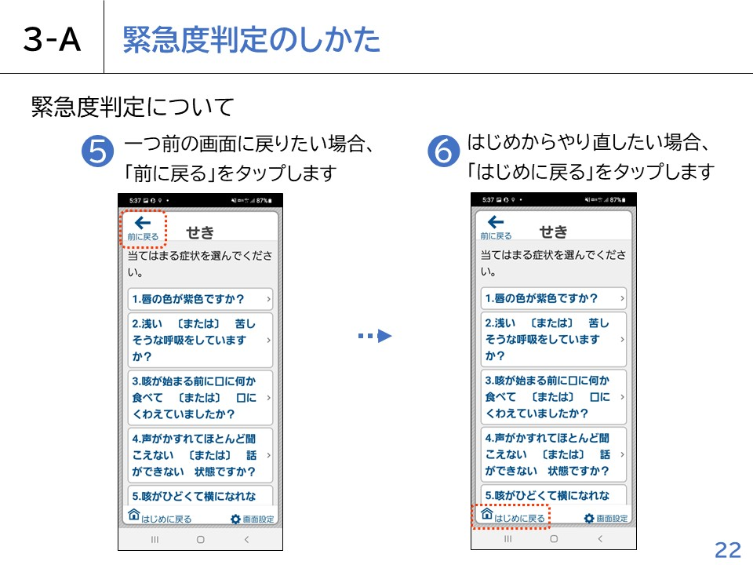
Notes:
⑤答えている最中に、1つ前の画面に戻りたい場合は、画面左上にある「前に戻る」をタップします。
⑥答えている最中に、はじめからやり直したい場合は、画面左下にある「はじめに戻る」をタップします。

Slide 25
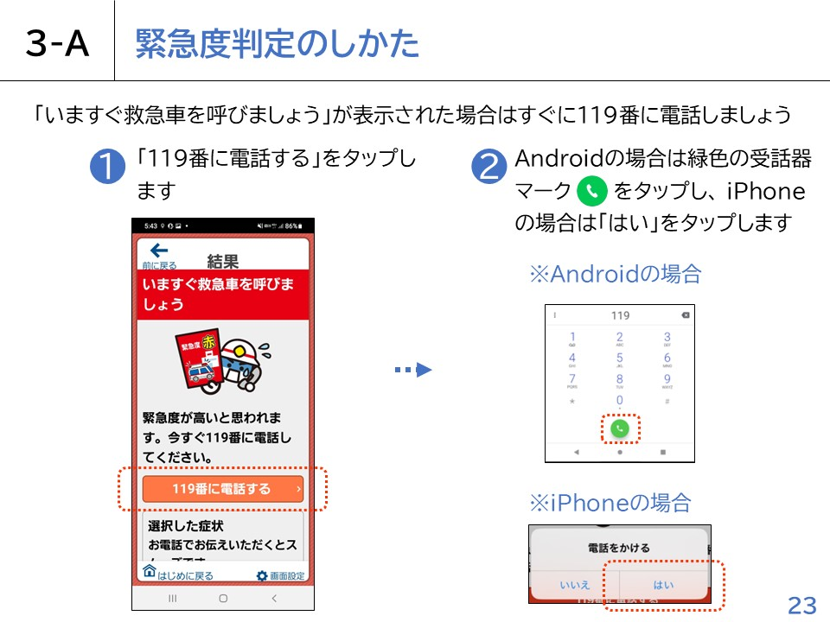
Notes:
赤色の「いますぐ救急車を呼びましょう」が表示された場合は、緊急度が高いので、すぐに119番に電話してください。
①「119番に電話する」をタップすると119番に繋がります。
②Androidで電話をかける場合は電話アプリに画面が切り替わり、緑の受話器マークをタップすると119番に繋がります。
ここで緑のボタンをタップしてしまうと、本当に電話がつながってしまいますので、緊急時以外には絶対にタップしないようにしましょう。
iPhoneの場合は、「電話をかける」の表示に「はい」を選択すると119番に繋がります。ここで「はい」を選択してしまうと、本当に電話が繋がってしまいますので、緊急時以外には絶対にタップしないようにしましょう。

Slide 26
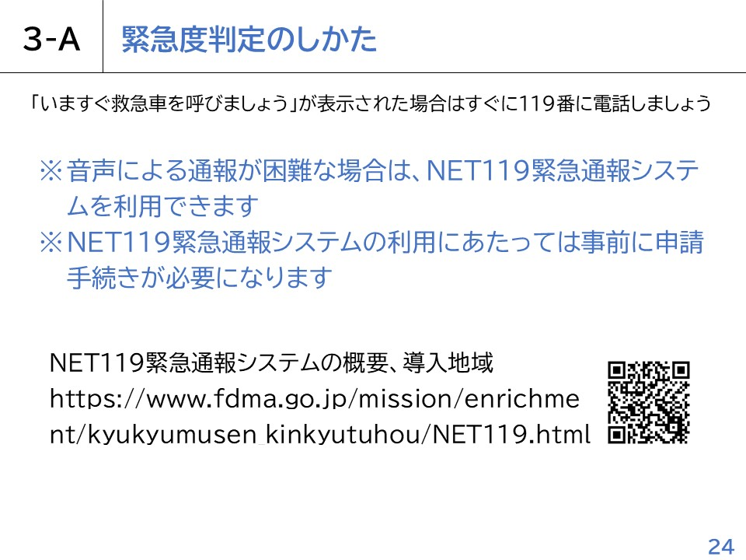
Notes:
なお、音声による通話が困難な方には、画面上の操作で、救急車や消防車の要請ができる「NET119緊急通報システム」もありますので、必要に応じてご活用ください。

Slide 27
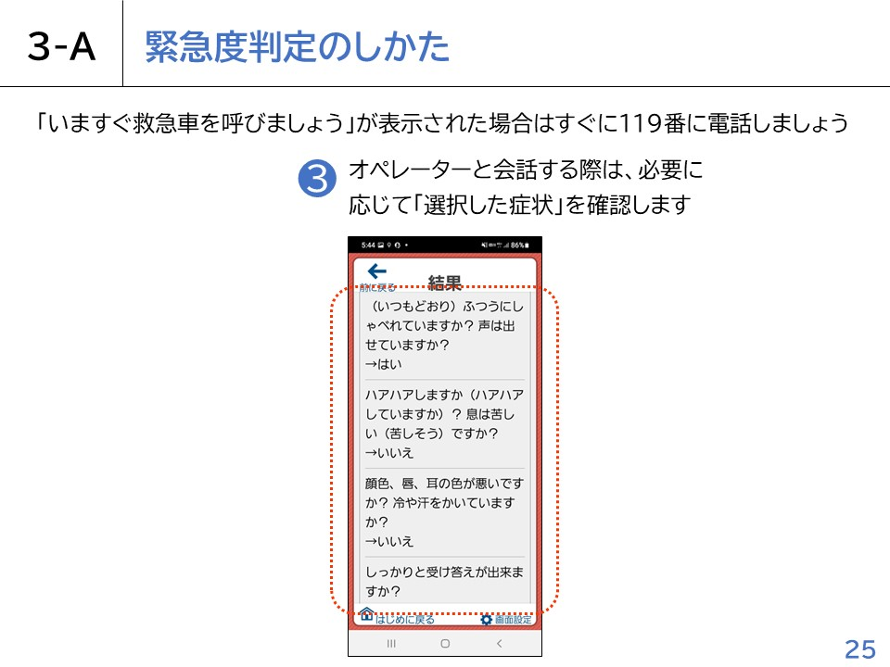
Notes:
③「Q助」で選択した症状もすべて画面に表示されますので、オペレーターに症状を伝える際の参考にしてください。
ここからは、NET119緊急通報システムを利用する際の注意点です。
NET119緊急通報システムを利用できない地域もありますので、ご注意ください。
NET119緊急通報システムを導入している地域は、消防庁のホームページから確認することができます。
また、NET119緊急通報システムの利用にあたっては事前に申請手続きが必要になります。
具体的な申請方法については、お住まいの自治体のHP等をご確認ください。

Slide 28
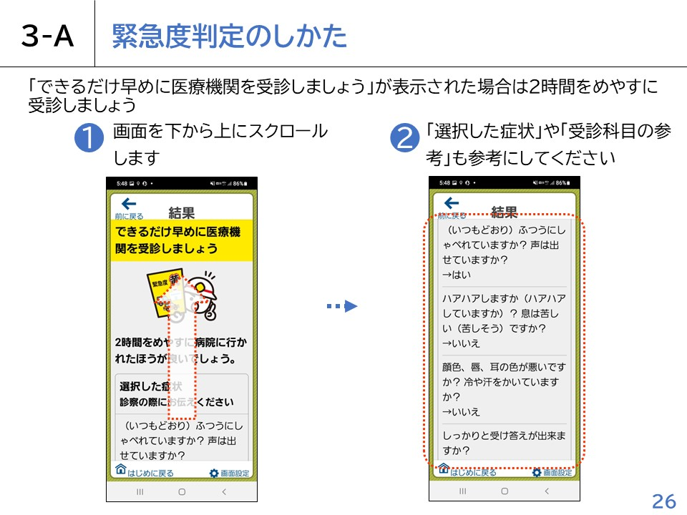
Notes:
黄色の「できるだけ早めに医療機関を受診しましょう」が表示された場合は、今すぐに救急車を呼ぶ必要はありませんが、2時間をめやすに病院を受診するようにしましょう。
①画面を下から上にスクロールします。
②「Q助」で選択した症状や、何科を受診すればよいかの参考も表示されますので、受診の際に参考にしてください。

Slide 29
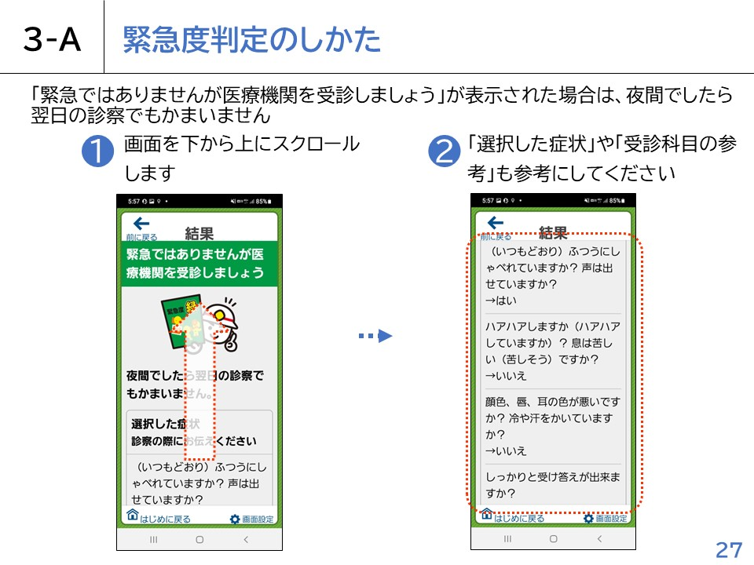
Notes:
緑色の「緊急ではありませんが医療機関を受診しましょう」が表示された場合は、夜間でしたら翌日の診療でもかまいません。
ただし、翌日中までに受診するようにしてください。
①画面を下から上にスクロールします。
②「Q助」で選択した症状や、何科を受診すればよいかの参考も表示されますので、受診の際に参考にしてください。

Slide 30
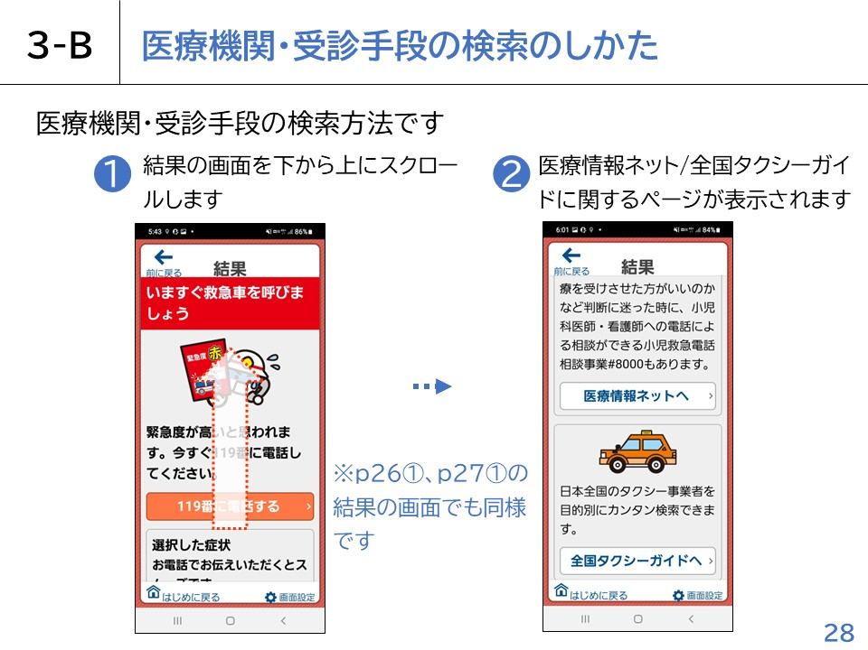
Notes:
「Q助」から、医療機関や受診手段の検索を行うこともできます。
①結果が表示されている画面を下から上にスライドします。
②医療情報ネットと全国タクシーガイドに関するページが表示されます。

Slide 31
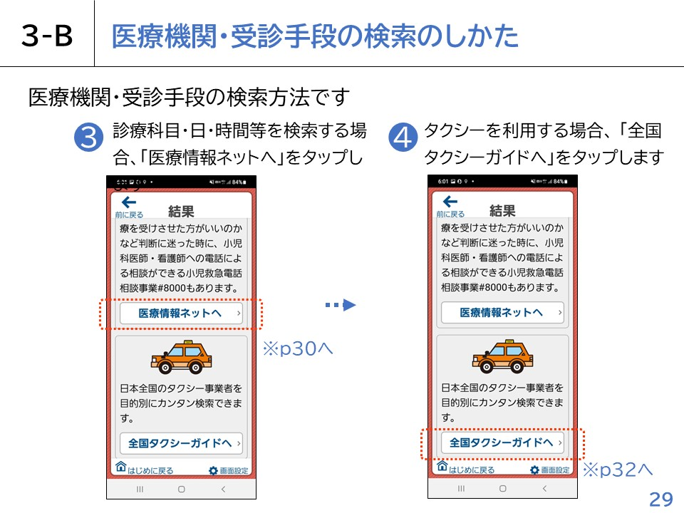
Notes:
③診療科目や診療日・時間等を検索する場合、「医療情報ネットへ」をタップします。
「医療情報ネット」に接続されます。医療情報ネットの利用方法については、p30以降に記載しております。
④受診にあたってタクシーを利用する場合、「全国タクシーガイドへ」をタップします。
「全国タクシーガイド」で全国のタクシー事業者を目的別に検索することができます。全国タクシーガイドの利用方法については、p32以降に記載しております。

Slide 32
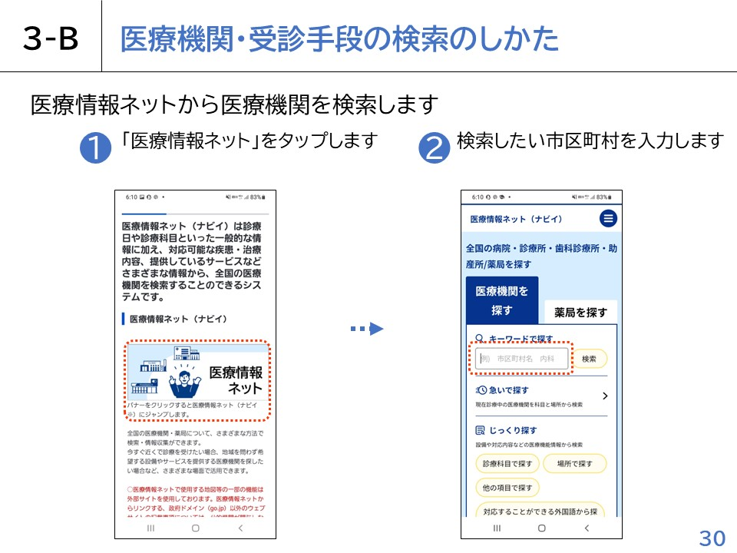
Notes:
医療情報ネットを利用し、医療機関を検索します。
①「医療情報ネット」をタップします。
②検索したい市区町村を入力します。

Slide 33
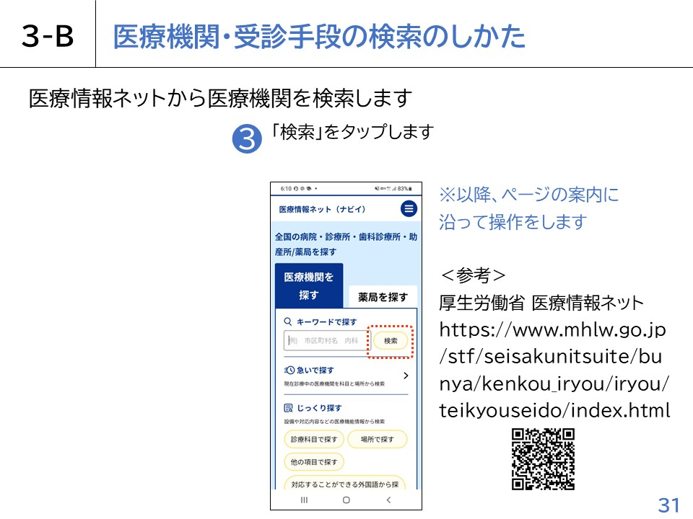
Notes:
③「検索」をタップします。
以降、各都道府県が医療情報をまとめたページが表示されますので、ページの案内に沿って操作をすれば、受診できる医療機関や日時などを検索することが可能です。
「医療情報ネット」の詳細については、厚生労働省のHPも併せてご参照ください。

Slide 34
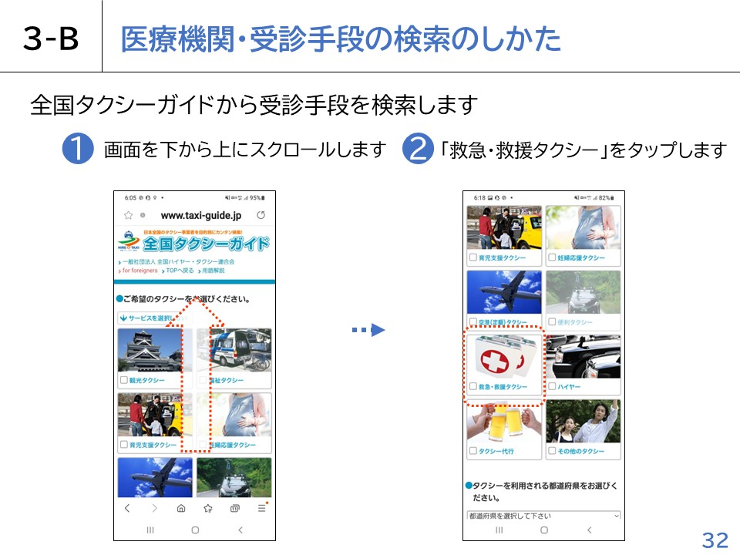
Notes:
全国タクシーガイドを利用し、受診手段を検索します。
①画面を下から上にスクロールします。
②「救急・救援タクシー」をタップします。

Slide 35
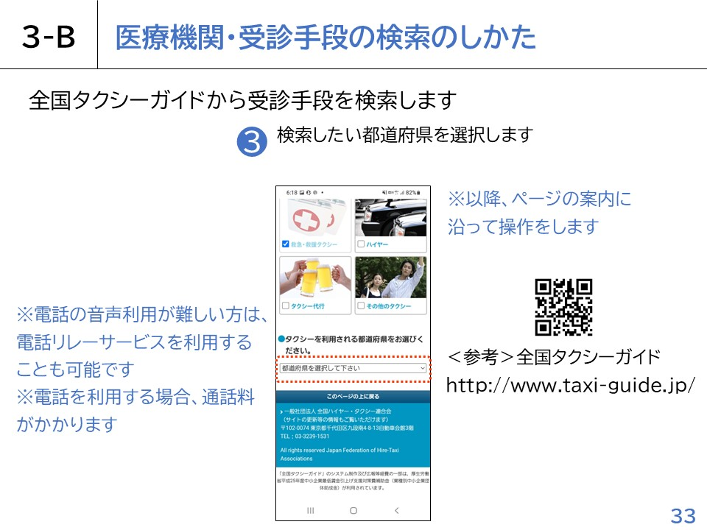
Notes:
③「タクシーを利用される都道府県をお選びください」の項目で、「都道府県を選択して下さい」をタップし、検索したい都道府県を選択します。
以降、条件に合致するタクシー会社の電話番号やURL等が表示されます。
ページの案内に沿って操作をすれば、条件に一致するタクシーを検索することが可能です。
また、電話の音声利用が難しい方は、電話リレーサービスを利用することも可能です。
「全国タクシーガイド」の詳細については、全国タクシーガイドのHPも併せてご参照ください。

Slide 36
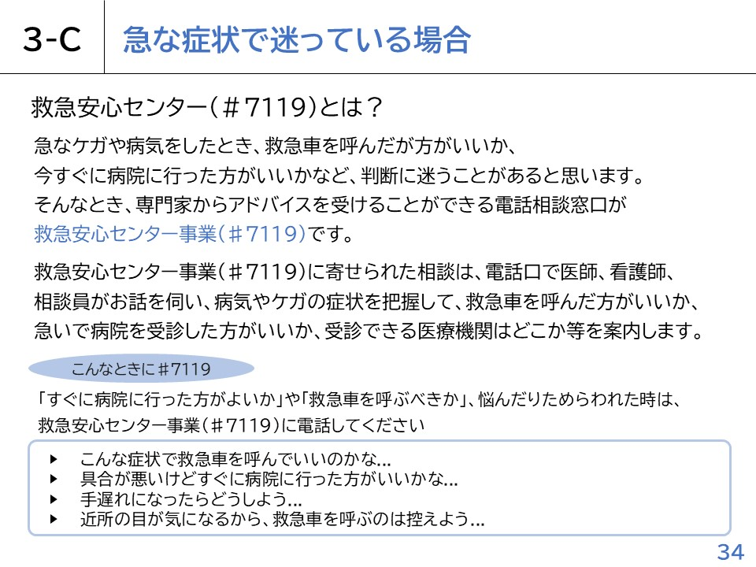
Notes:
次に、救急安心センターについてご説明いたします。
急なケガや病気をしたとき、救急車を呼んだ方がいいか、今すぐに病院に行った方がいいかなど、判断に迷うことがあると思います。
そんなとき、専門家からアドバイスを受けることができる電話相談窓口が救急安心センター事業（♯7119）です。
救急安心センター事業（♯7119）に寄せられた相談は、電話口で医師、看護師、相談員がお話を伺い、
病気やケガの症状を把握して、救急車を呼んだ方がいいか、急いで病院を受診した方がいいか、受診できる医療機関はどこか等を案内します。
「すぐに病院に行った方がよいか」や「救急車を呼ぶべきか」、悩んだりためらわれた時は、救急安心センター事業（♯7119）に電話してください。

Slide 37
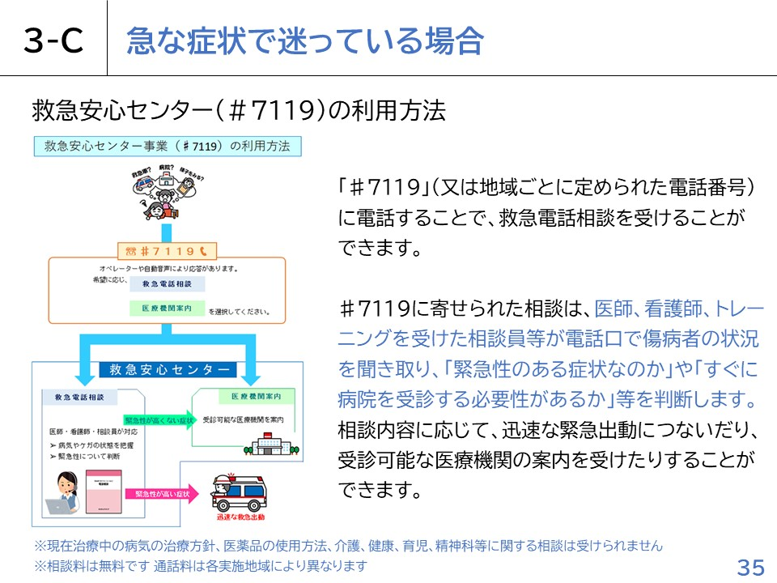
Notes:
救急安心センターの利用方法についてです。
「救急車を呼んだ方がよいか」、「今すぐ病院に行った方がよいか」など、
判断に迷ったときに、「♯7119」（又は地域ごとに定められた電話番号）に電話することで、救急電話相談を受けることができます。
♯7119の番号で発信すると、オペレーターや自動音声により応答がありますので、
希望に応じて「救急電話相談」または「医療機関案内」を選択してください。その後、電話口の指示に従って対応します。
♯7119に寄せられた相談は、医師、看護師、トレーニングを受けた相談員等が電話口で傷病者の状況を聞き取り、
「緊急性のある症状なのか」や「すぐに病院を受診する必要性があるか」等を判断します。
相談内容に応じて、迅速な緊急出動につないだり、受診可能な医療機関の案内を受けたりすることができます。

Slide 38
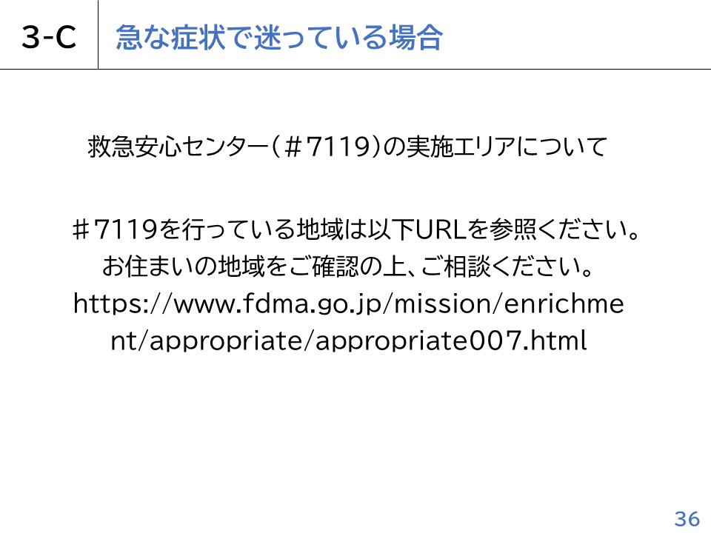
Notes:
こちらのページでは、救急安心センター（＃7119）の実施エリアのURLを掲載しております。
お住まいの地域をご確認の上、ご相談ください。

Slide 39
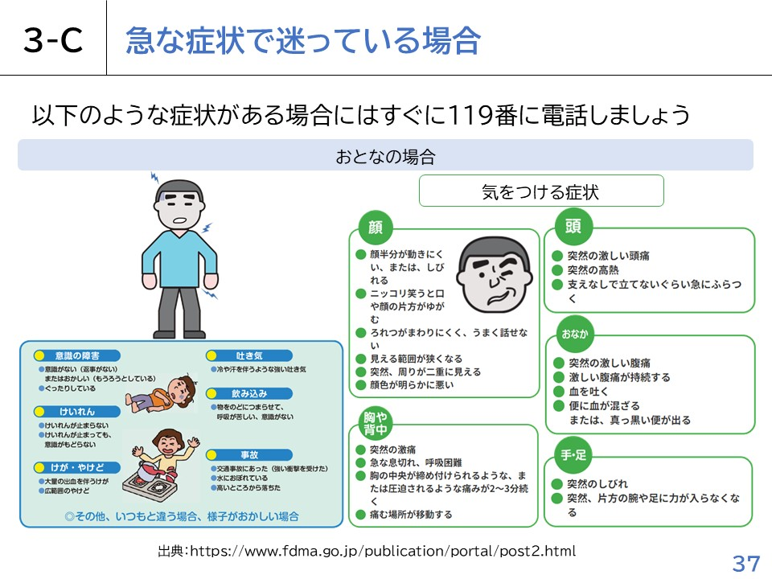
Notes:
次に、緊急度の高い症状についてご説明いたします。
こちらのページで紹介する症状がある場合には、緊急性が高いため、すぐに119番に電話しましょう。
おとなの場合は、顔にしびれがある・ろれつがまわりにくく、うまく話せない・手足に突然のしびれがある・突然の激しい頭痛・急な息切れ、呼吸困難・血を吐く、などといった症状です。

Slide 40
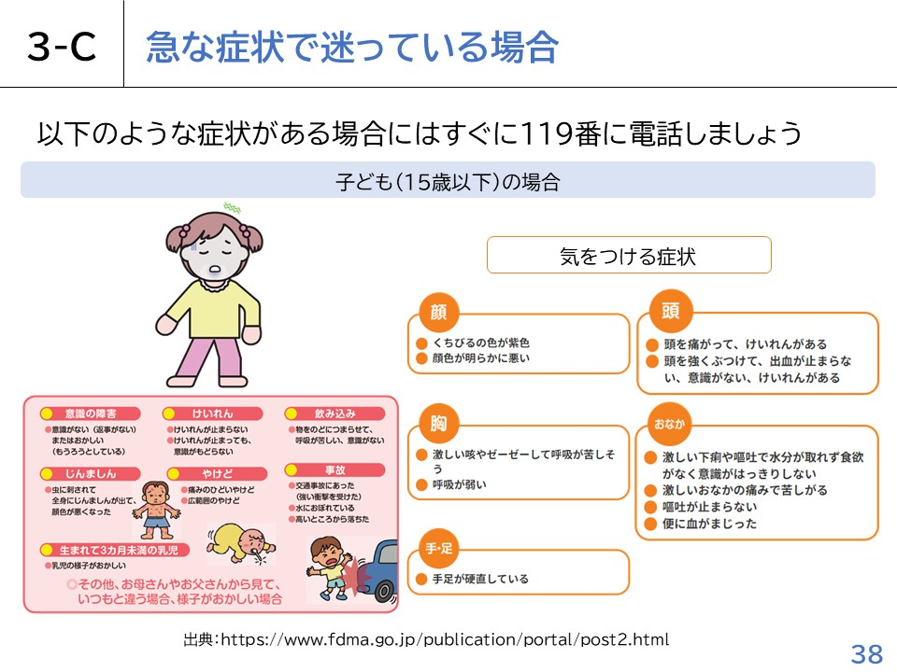
Notes:
15歳以下の子どもの場合は、くちびるの色が紫色・顔色が明らかに悪い・呼吸が弱い・手足が硬直している・頭を強くぶつけて、
出血が止まらない・意識がない・けいれんがある・嘔吐が止まらない、などといった症状です。

Slide 41
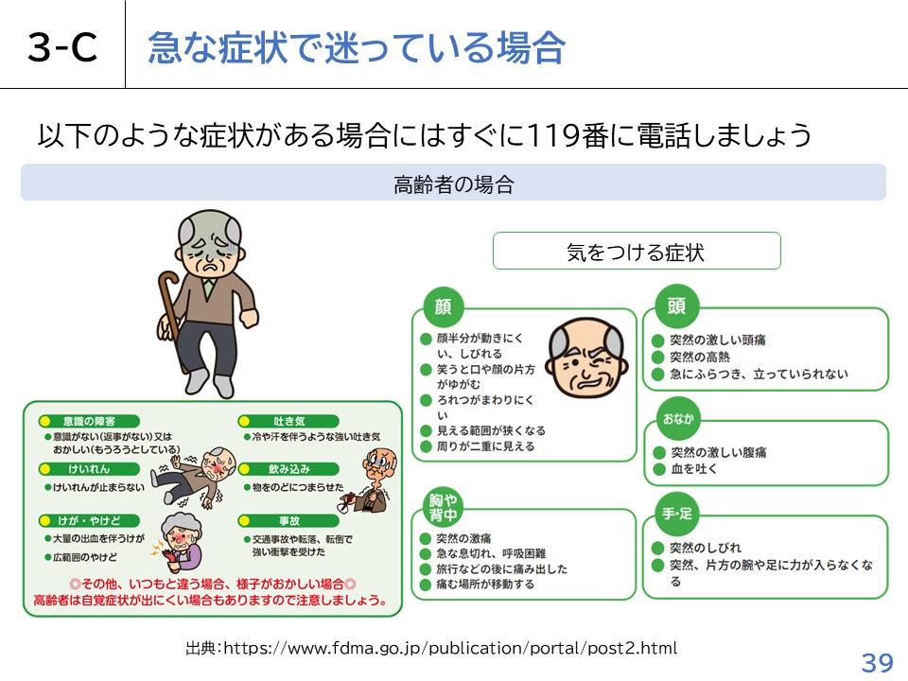
Notes:
高齢者の場合は、顔半分が動きにくく、しびれる・ろれつがまわりにくい・見える範囲が狭くなる・突然、片方の腕や足に力が入らなくなる・
突然の激しい頭痛・突然の高熱・急な息切れ、呼吸困難・血を吐く、などといった症状です。
これらの症状がある場合にはすぐに119番に電話しましょう。

Slide 42
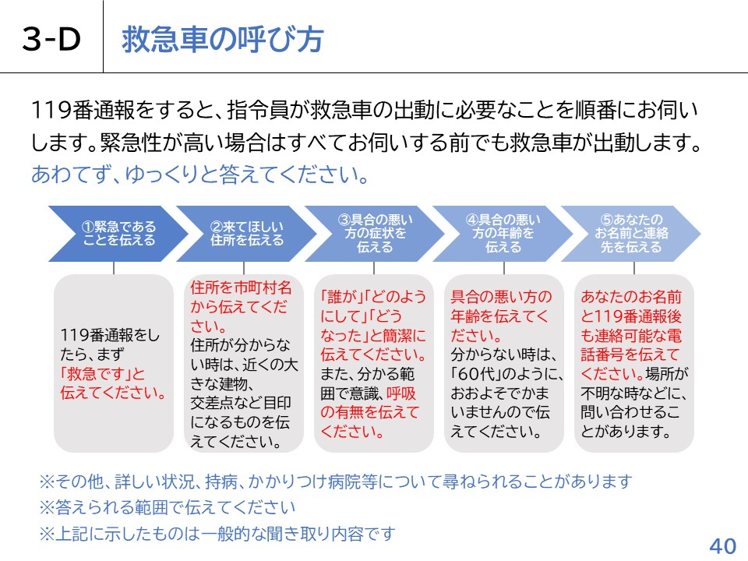
Notes:
最後に、救急車の呼び方についてご説明いたします。
119番通報をすると、指令員が救急車の出動に必要なことを順番にお伺いします。緊急性が高い場合はすべてお伺いする前でも救急車が出動します。あわてず、ゆっくりと答えてください。
①まず、救急であることを伝えてください。「救急です」という伝え方で問題ありません。
②救急者に来てほしい住所を市区町村から伝えてください。住所が分からない時は、近くの大きな建物、交差点など目印になるものを伝えてください。
③具合の悪い方の症状を伝えてください。「誰が」「どのようにして」「どうなった」と簡潔に伝えてください。また、分かる範囲で意識、呼吸の有無を伝えてください。
④具合の悪い方の年齢を伝えてください。分からない時は、「60代」のように、おおよそでかまいませんので伝えてください。
⑤あなたのお名前と119番通報後も連絡可能な電話番号を伝えてください。場所が不明な時などに、問い合わせることがあります。
その他、詳しい状況、持病、かかりつけ病院等について尋ねられることがありますので、答えられる範囲で伝えてください。
上記に示したものは一般的な聞き取り内容になりますので、あくまで参考程度にしていただき、電話口の指令員の指示に従ってください。
以上で全国版救急受診アプリ(Q助)の利用方法についての講座は終了となります。

